Slide 2
Рабочие программы по технологии ФГОС 3 поколения
Подготовила:
Иваненчук Е.Е.
Руководитель МО города Барнаула

Slide 3
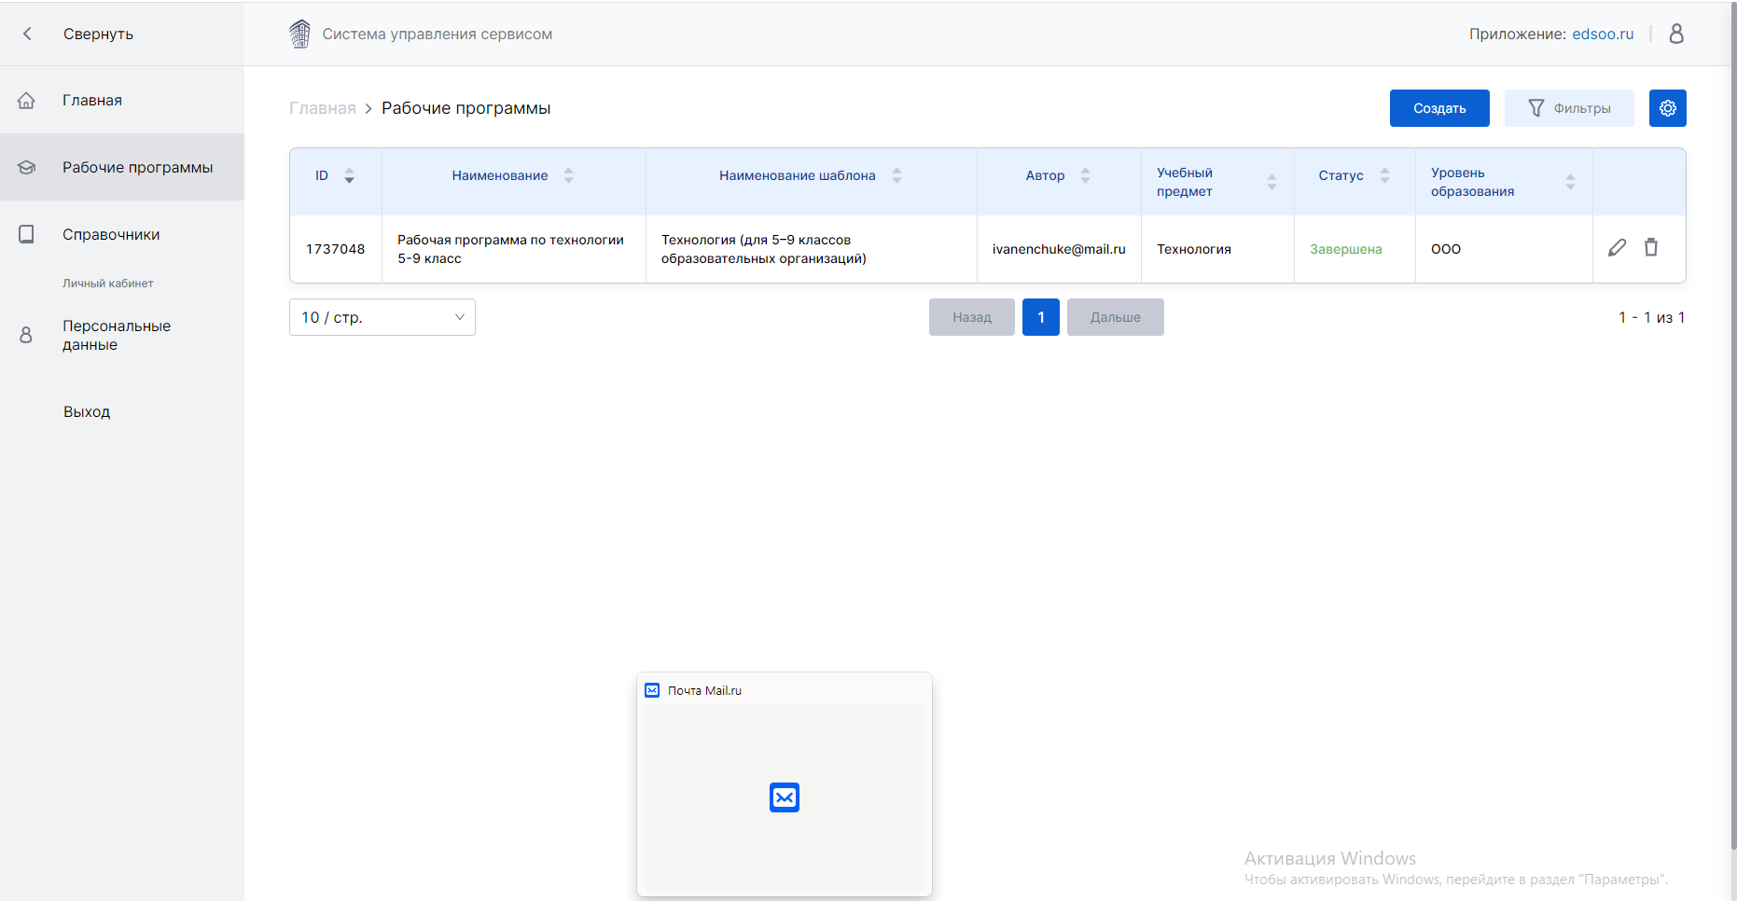
Этапы разработки и создания рабочих программ 1. Создание программы

Slide 4
Этапы разработки и создания рабочих программ 2. Выбор варианта.
В варианте 5,6х классов нет возможности редактирования (выбора вариативной части в конструкторе), но в ФРП представлен вариант 4, и на его основе есть возможность создания программы;
В варианте 8,9 х классов есть выбор вариативной части, но возможности выбрать вариант 4 нет;
В конструкторе вариант 4 не представлен (он разрабатывается на основе ФРП).

Slide 5
Этапы разработки и создания рабочих программ 2. Выбор варианта.

Slide 6
Этапы разработки и создания рабочих программ 2. Выбор варианта.

Slide 7
Этапы разработки и создания рабочих программ 3. Вариант 4.

Slide 8
Этапы разработки и создания рабочих программ 3. Вариант 4.

Slide 9
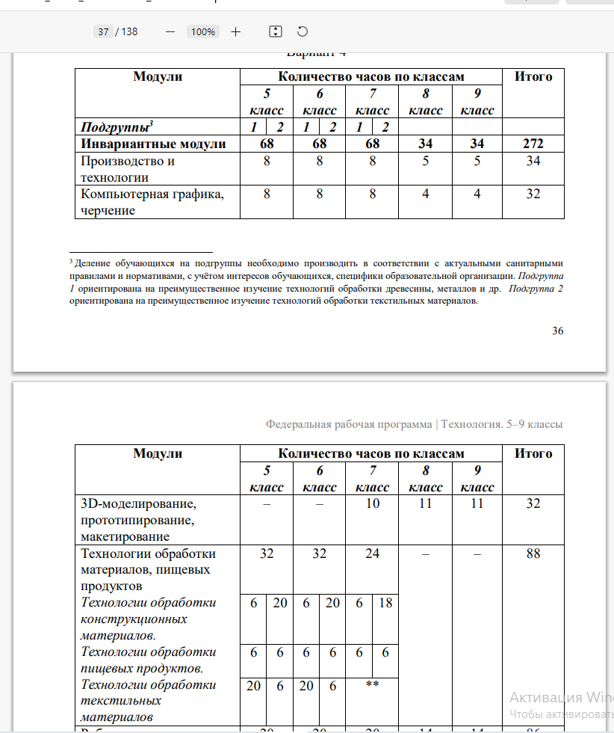
Этапы разработки и создания рабочих программ 4. Создание

Slide 10
Этапы разработки и создания рабочих программ 4. Создание

Slide 11
Этапы разработки и создания рабочих программ 4. Создание

Slide 12
Этапы разработки и создания рабочих программ 4. Создание

Slide 13
Этапы разработки и создания рабочих программ 4. Профминимум «Билет в будущее»

Slide 14
Этапы разработки и создания рабочих программ 4. Профминимум «Билет в будущее» В программу модуль добавляется с 6 класса

Slide 15
Спасибо за внимание

